Slide 1
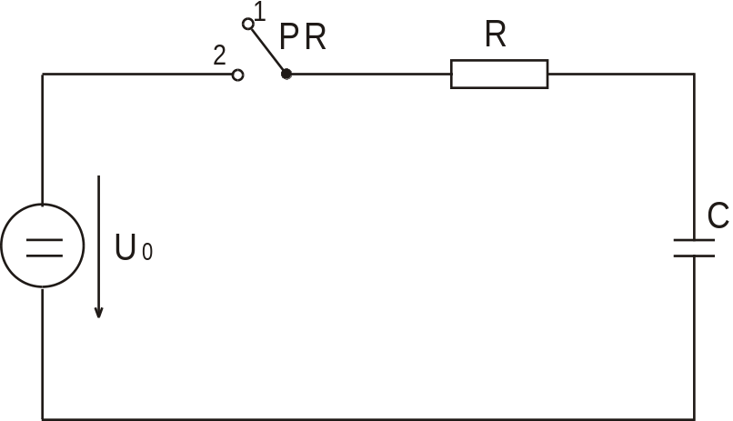
NABÍJENÍ KAPACITORU
K
K
K
Mějme jednoduché zapojení.
Přepínač PR nechť je v poloze 1.
Pro důležité obvodové veličiny platí:
uC(t) = 0 - kondenzátor je vybitý;
i(t) = 0 - obvod je rozpojený (PR v poloze 0);
uR(t) = 0 - vzhledem k tomu, že i(t) = 0, nevznikne na R úbytek napětí.
i
uR
uC
Tím jsme určili tzv.
počáteční podmínky,
tj. podmínky v čase t = 0.
Zápis počátečních podmínek:
uC(0) = 0; i(0) = 0; uR(0) = 0.
Zkráceně: uC(0) = i(0) = uR(0) = 0.

Slide 2

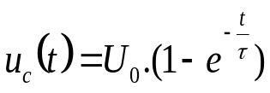
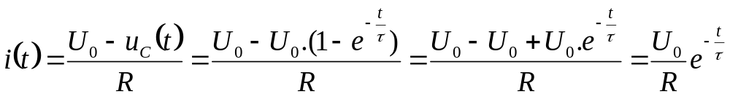
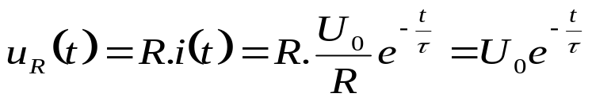
NABÍJENÍ KAPACITORU
K
K
K
K
K
K
K
Nyní přepneme přepínač PR z polohy 1 do polohy 2. Tím dojde k připojení RC obvodu ke stejnosměrnému zdroji U0.
i(t)
uR
Vzhledem k tomu, že kapacitor C je vybitý (viz počáteční podmínky) a Rv zdroje je roven nule, bude počáteční proud obvodem omezen pouze velikostí rezistoru R.
V okamžiku připojení zdroje U0 začne obvodem téct proud i(t) = U0/R.
uC
Kondenzátor se začne nabíjet přes rezistor R a napětí uC se bude měnit podle vztahu
Pro proud obvodem platí:
Napětí na rezistoru R je dáno vztahem:

Slide 3
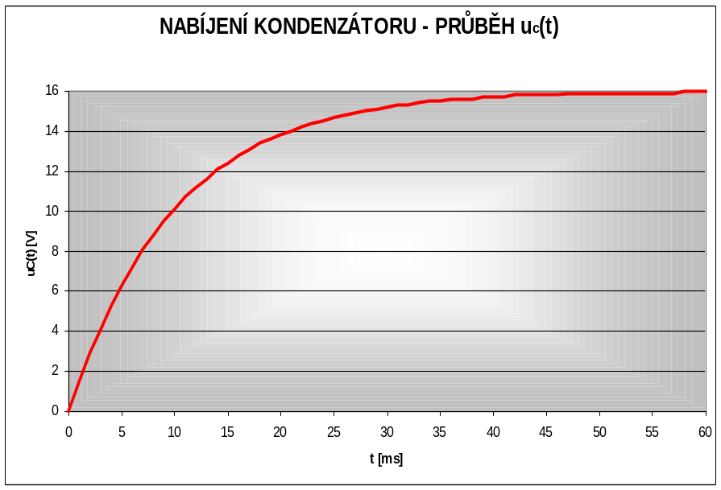


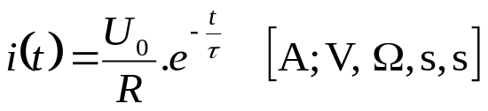
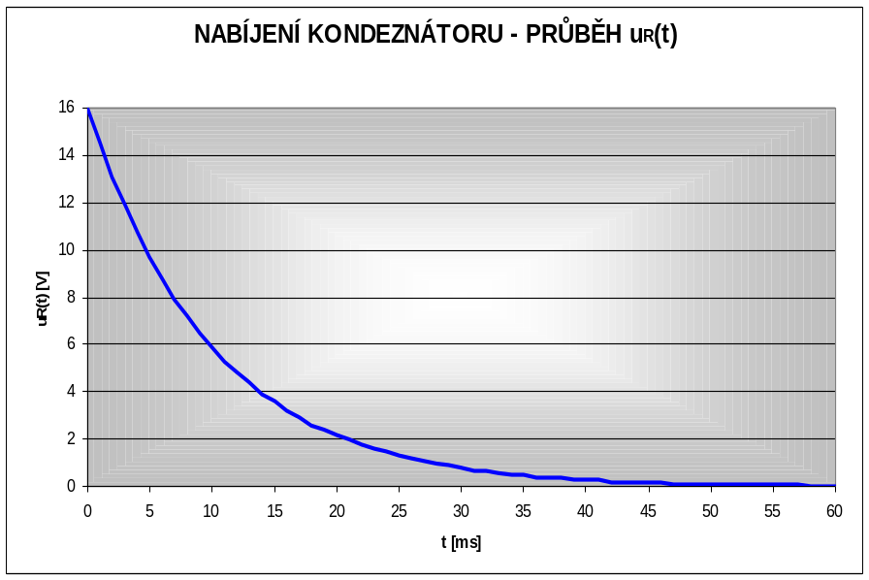
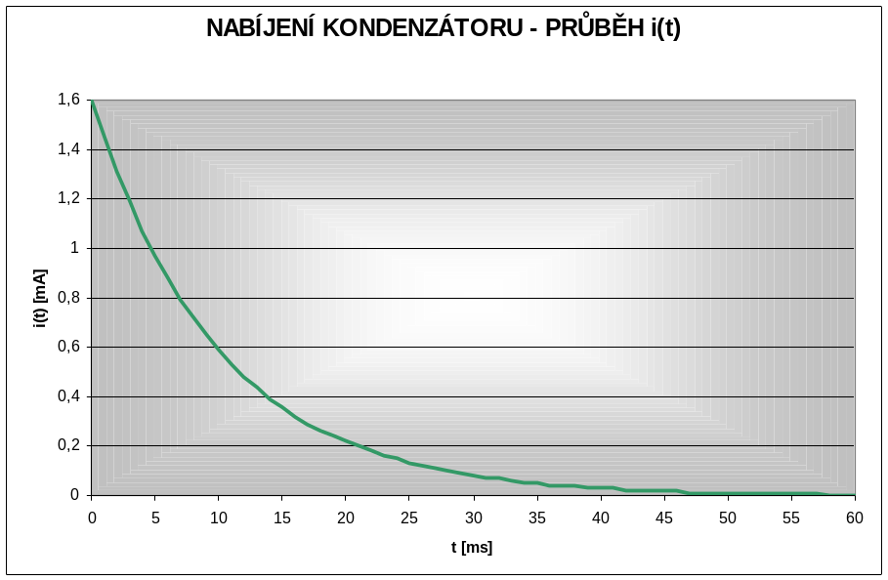
NABÍJENÍ KAPACITORU
K
K
K
průběh napětí na kondenzátoru uC(t)
průběh napětí na rezistoru uR(t)
průběh nabíjecího proudu i(t)

Slide 4
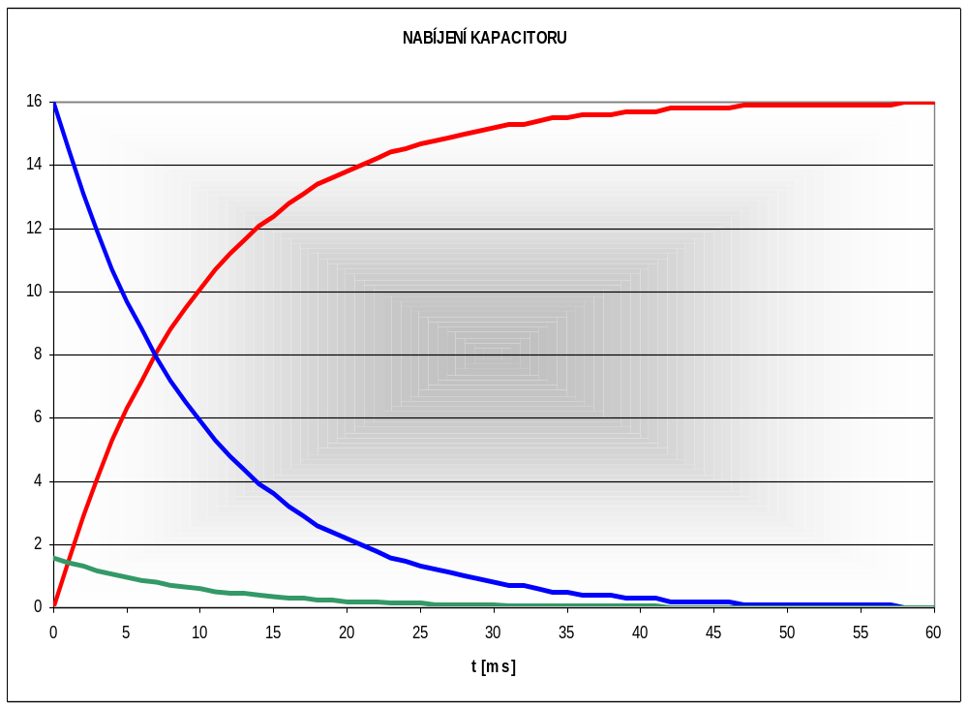
NABÍJENÍ KAPACITORU
K
K
Nyní zobrazíme průběh všech tří sledovaných veličin do jednoho obrázku.
uC(t)
uR(t)
i(t)

Slide 5
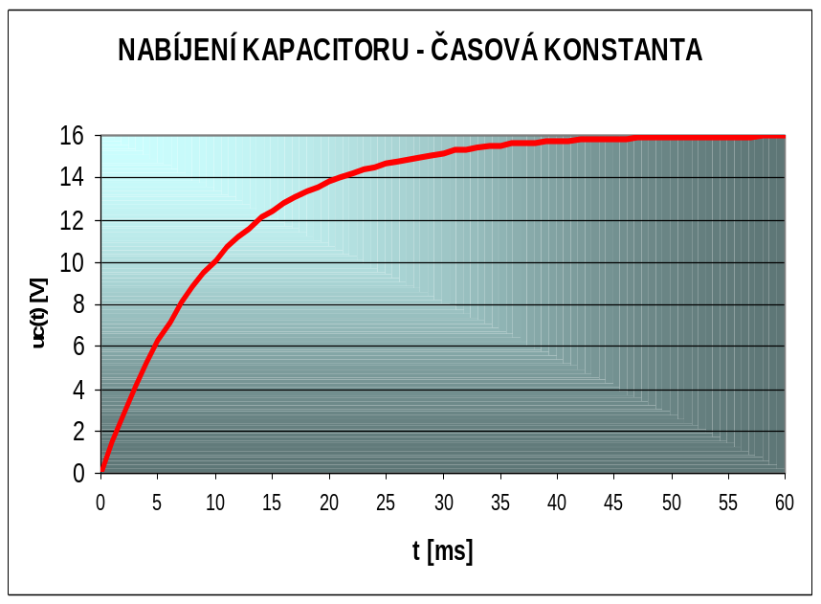

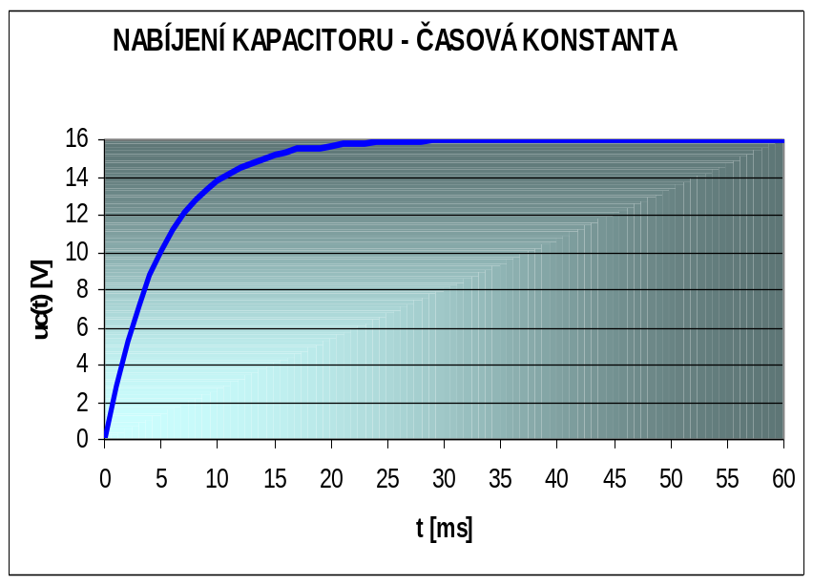
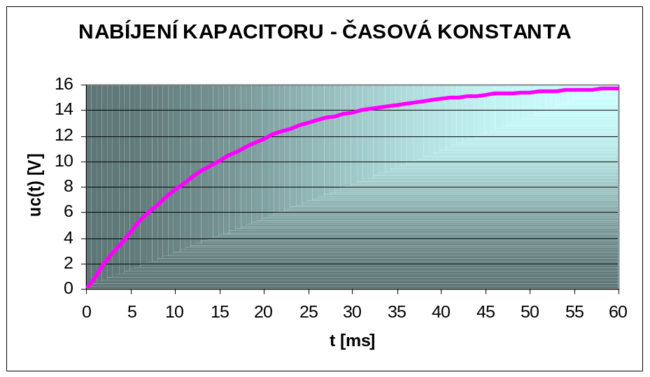
NABÍJENÍ KAPACITORU
K
K
Průběh všech obvodových veličin je ovlivněn velikostí tzv. časové konstanty τ.
V našem obvodu je dána vztahem:
Nyní si zobrazíme průběh uC(t) pro tři různé časové konstanty τ.
R = 10 kΩ; C = 1 μF; τ = 10 ms
R = 5 kΩ; C = 1 μF; τ = 5 ms
R = 15 kΩ; C = 1 μF; τ = 15 ms

Slide 6
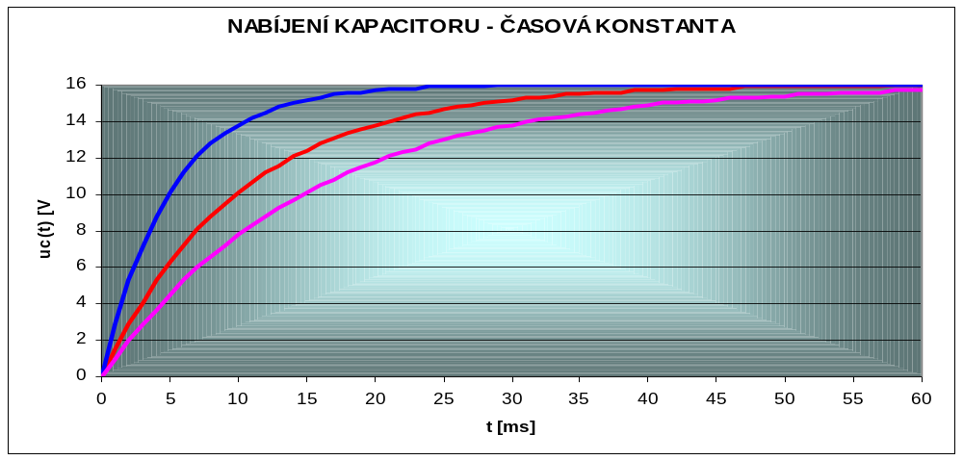
NABÍJENÍ KAPACITORU
K
K
Nyní zobrazíme předchozí tři průběhy pro tři různé časové konstanty v jednom obrázku.
R = 5 kΩ; C = 1 μF; τ = 5 ms
R = 10 kΩ; C = 1 μF; τ = 10 ms
R = 15 kΩ; C = 1 μF; τ = 15 ms
Je zřejmé, že čím je časová konstanta větší, tím déle bude trvat nabíjení kapacitoru.

Slide 7
NABÍJENÍ KAPACITORU
K
K
K
V předchozí části jsme si popsali průběh nabíjení kapacitoru C přes odpor R ze stejnosměrného zdroje U0.
Vyšli jsme z počátečního stavu (PR - 1):
uC(0) = 0; i(0) = 0; uR(0) = 0.
i
uR
uC
Přepnutím přepínače PR do plohy 2 jsme připojili kapacitor C ke zdroji U0. Uzavřením elektrického obvodu začal téct proud i(t) a kapacitor se začal nabíjet.
1
PR
R
Po skončení nabíjení kapacitoru se poměry ustálily tak, že platí:
uC(t) = U0; i(t) = 0; uR(t) = 0.
Kapacitor se nabil na napětí zdroje ve vyznačené polaritě s akumulací určité energie - stává se tedy zásobníkem elektrické energie.
2
i
uR
+
-
C
U
0
uC

Slide 8

NABÍJENÍ KAPACITORU
K
K
K
V praxi nás mnohdy zajímá doba, za kterou se kapacitor nabije na určité napětí - v našem případě na napětí zdroje U0.
Je tedy třeba určit dobu, kdy tzv. přechodový děj (tj. přechod ze stavu vybitého kapacitoru do stavu nabitého kapacitoru) skončí.
Z předchozího jsme poznali, že důležitým parametrem z hlediska trvání přechodového děje je časová konstanta τ.
Je zřejmé, že čím je hodnota τ větší, tím delší dobu bude přechodový děj trvat.
Pro praktická řešení považujeme přechodový děj za skončený
po uplynutí doby
(3 - 5)τ.

Slide 9
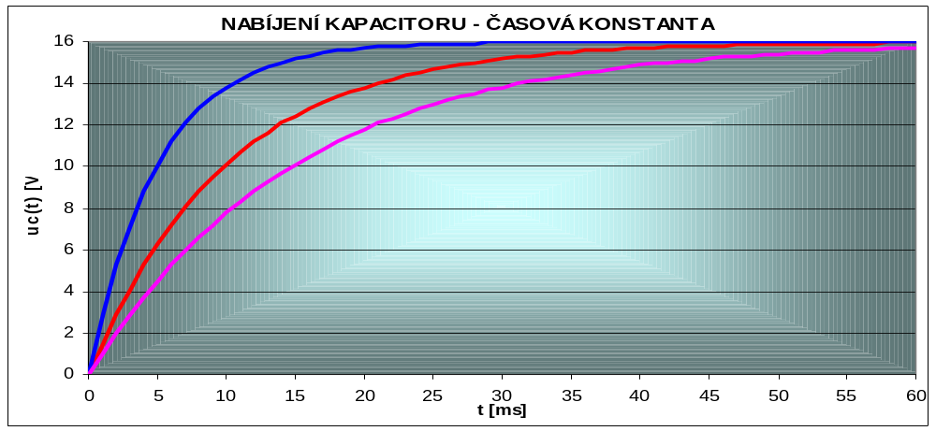
NABÍJENÍ KAPACITORU
K
K
K
K
V předchozí části jsme si uvedli tři průběhy napětí na kapacitoru při jeho nabíjení pro tři různé časové konstanty.
Nyní si u těchto průběhů vyznačíme dobu ukončení přechodového děje v rámci stanoveného rozsahu (3 - 5)τ.
τ = 5 ms
konec přechodového děje: 15 - 25 ms
τ = 10 ms
konec přechodového děje: 30 - 50 ms
τ = 15 ms
konec přechodového děje: 45 - 75 ms

